Slide 1
Delftsestraatweg

Slide 2
Delfgauwscheweg

Slide 3
Een archief

Slide 4
Aardbeien plukken

Slide 5
De Wisselvalligheid aan de Noordeindse weg

Slide 6
Uitkijkpost – observatorium

Slide 7
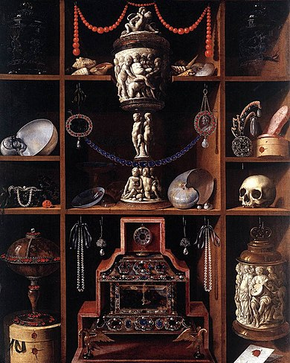
Verzamelingen uit de hele wereld

Slide 8
Aarde meenemen van je geboortegrond

Slide 9
Tintatorium plus ultra

